Slide 1
RailControl
Modelleisenbahnsteuerung mit Automatikbetrieb
Masterthesis 2019
Dominik Mahrer
MAS Mikroelektronik

Slide 2
Ausgangslage
Eigene Modelleisenbahnanlage
Eingesetzte Software wurde teil-eingestellt
Alternativen ungenügend
Zwei Kollegen sind gescheitert eine eigene Software zu schreiben
Lösung: Eigene Software

Slide 3
Anforderungen und Ziele
Posix/Linux
Kostengünstiger Einplatinencomputer
Integrierter Webserver
Anschluss an Digitalzentrale
Steuerung von Lokomotiven
Steuerung von Weichen und Signalen
Auswertung von Rückmeldern
Automatikbetrieb

Slide 4
Modellbahnsteuerungen
Analog
Digital (Mehrzugsystem)

Slide 5
Analoge Steuerung
Hohe Spannung → Schnelle Fahrt
Tiefe Spannung → Langsame Fahrt
Jede Weiche und jedes Signal mit separaten Kabeln verdrahtet
Automatikbetrieb mit vielen Relais und stromlosen Abschnitten
Jede Anlage mit eigener Logik

Slide 6
Digitale Steuerung
Konstante Energieversorgung über Gleis
Kommandos aufmoduliert
Loks fahren unabhängig voneinander
Grundlagen der Steuerung immer identisch
Automatikbetrieb wird bewusst der PC-Steuerung überlassen

Slide 7
Reale Eisenbahn, das Vorbild
Modell ist Nachbau des Vorbildes
Intensive Auseinandersetzung mit Zugsicherung des Vorbildes

Slide 8
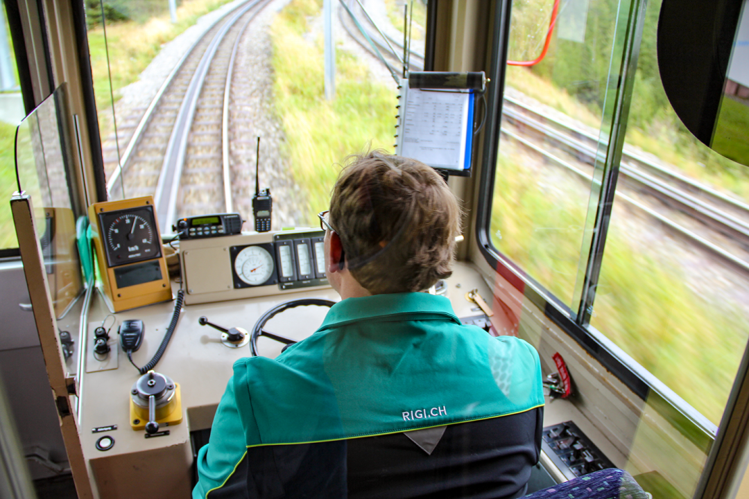
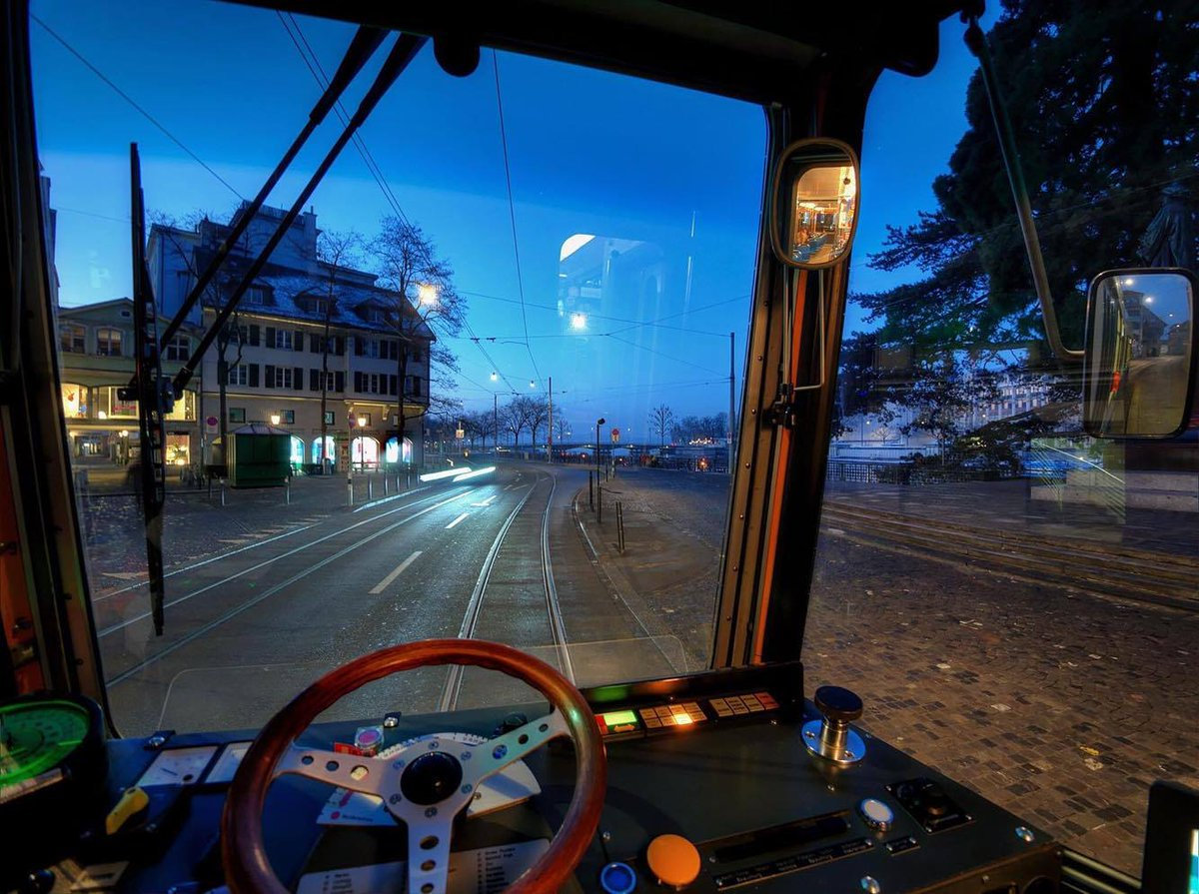
Fahren auf Sicht
Erste „Zugsicherung“
Max. ca. 40 km/h
Foto links: The Traveling Gandy Dancer
Foto rechts: VBZ

Slide 9
Fahren im Zeitabstand
Minimaler Zeitabstand am Abgangsbahnhof
Benachrichtigung des Folgezuges bei Problemen
Bei Vorbild nicht mehr in Gebrauch

Slide 10
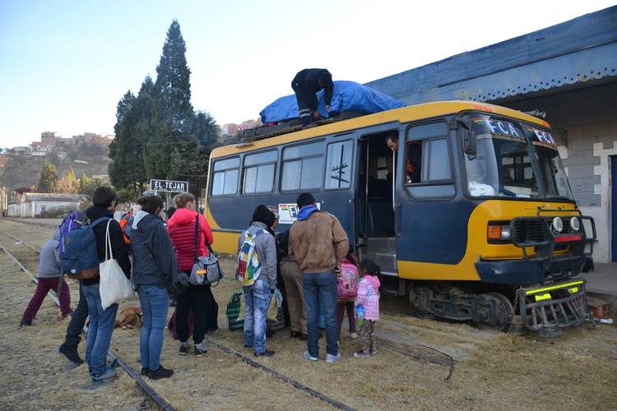
Fahren nach Fahrplan
Die Strecke ist nach Fahrplan für Züge reserviert
Benachrichtigung des Folge- und Gegenzuges bei Problemen
Auf schwach ausgelasteten
Strecken immer noch in
Gebrauch
Foto: Elliott Gresswell

Slide 11
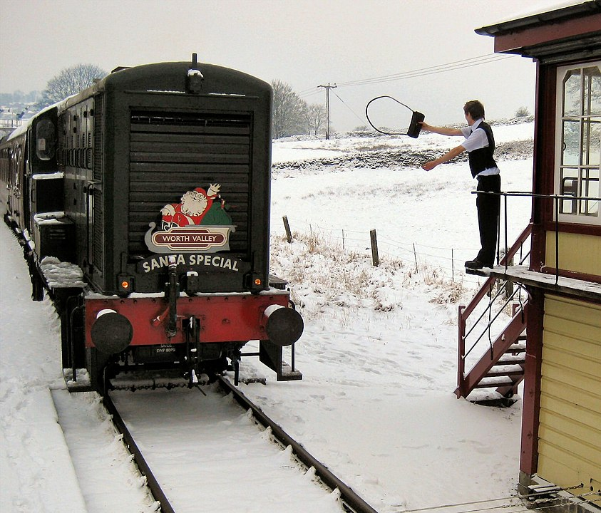
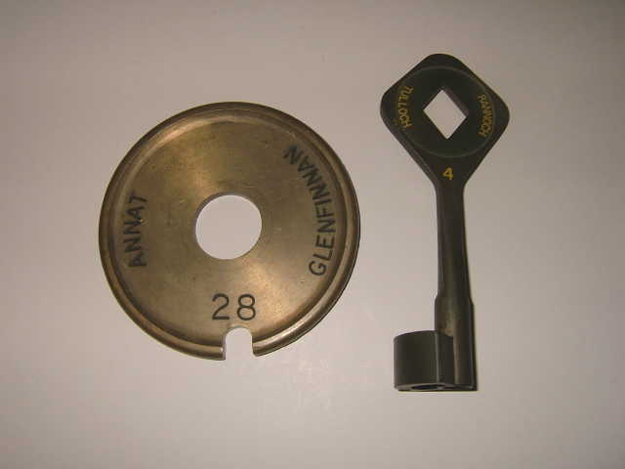
Fahren mit Token
Strecke darf nur mit Token befahren werden
Teilweise noch im heute im Einsatz
Fotos: Wikipedia

Slide 12
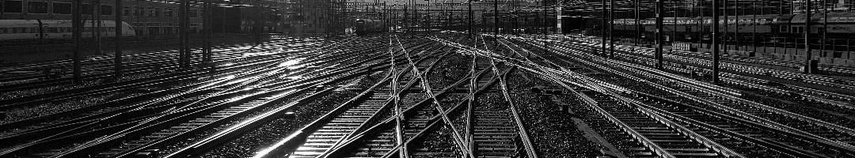
Fahren im festen Raumabstand
Strecke ist in Blöcke unterteilt
Ein Block darf nur von einem Zug belegt werden
Jeder Block wird überwacht
Signale sichern das Befahren der folgenden Blöcke
Komplexe Weichenfelder können gesichert werden
Foto: SBB

Slide 13
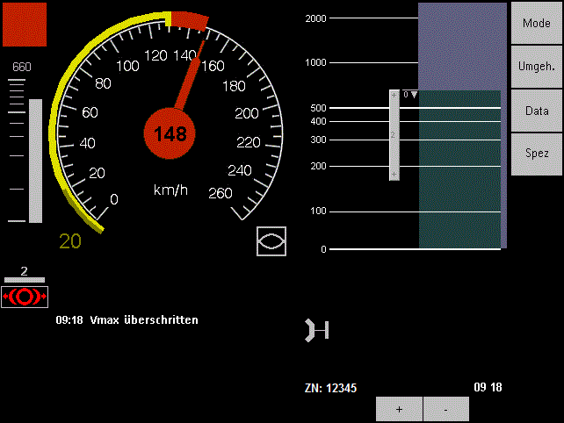
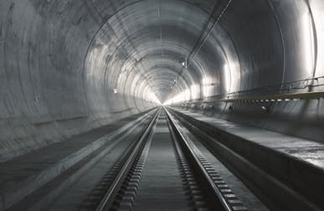
Fahren im wandernden Raumabstand
Zugposition wird mit GPS kontinuierlich bestimmt
Zugintegrität wird kontinuierlich überwacht
Abstand zum vorausfahrenden Zug wird kontinuierlich an Folgezug übermittelt
Führerstandssignalisierung
Fahren auf elektronische Sicht
Kurze Zugfolgezeiten
Foto links: SBB
Bild rechts:
Bruno Lämmli

Slide 14
Zugsicherungen Modellbahn
Fahren auf Sicht
Fahren im Zeitabstand
Fahren nach Fahrplan
Fahren mit Token
Fahren im festen Raumabstand
Fahren im wandernden Raumabstand

Slide 15
Verwendung im Modell
In RailControl wird das Fahren im festen Raumabstand umgesetzt
Weite Verbreitung beim Vorbild
Umsetzbar im Modell

Slide 16
Blöcke
Aufteilung der Strecke in Blöcke
Teilweise jede Weiche ein Block
Nur ein Zug darf sich in einem Block befinden
Ein Zug kann gleichzeitig mehrere Blöcke beanspruchen

Slide 17
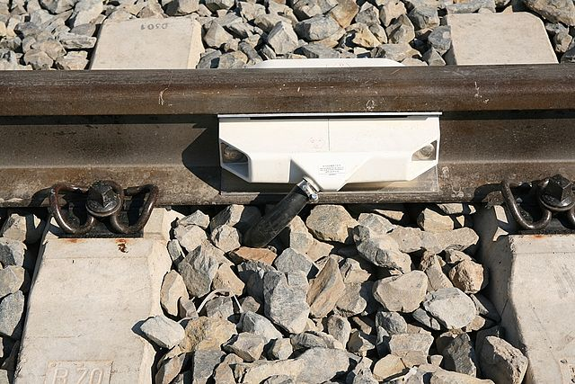
Gleisfreimeldung
Jeder Block wird überwacht
Gleisstromkreis
Achszähler
Foto: Wikipedia

Slide 18
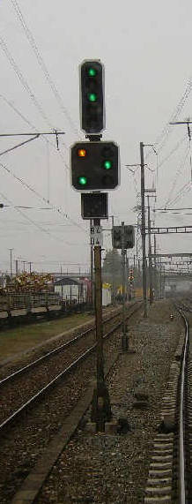
Signale
Übermittlung des Fahrbefehls
Formsignale und Lichtsignale
Haupt- und Vorsignale
Sicherung der Fahrwege
Foto: Bruno Lämmli

Slide 19
Fahrstrassen
Reservierter und technisch gesicherter Fahrweg
Ziel- und Unterwegsblöcke reservieren
(Schutz-)Weichen werden gestellt
Signale mit kreuzenden Fahrwegen werden geschlossen
Barrieren werden geschlossen

Slide 20
Abbremsen von Zügen
Lokführer ist zuständig
Nach geschlossenem Vorsignal auf Sicht fahren (40 km/h)
Ist geschlossenes Hauptsignal in Sicht Schrittgeschwindigkeit
Anhalten vor Hauptsignal nur wenn nötig
Anhalten im Bahnhof in der Perronmitte

Slide 21
Anpassungen im Modell
Lokführer
Blöcke
Gleisfreimeldung
Signale
Freigeben der Blöcke

Slide 22
Lokführer im Modell
Gibt es nicht
Muss nachgebildet werden
Insbesondere Züge bremsen ist aufwändig

Slide 23
Blöcke im Modell
Aus Kostengründen werden viel weniger Blöcke vorgesehen
Ergibt einfachere Konfiguration
Ergibt weniger Rückmelder/Hardware

Slide 24
Gleisfreimeldung im Modell
Je nach Stromsystem im Modell ist die Gleisfreimeldung nicht 1:1 nachzubilden
Statt Gleisfreimeldung wird punktförmige Rückmeldung vorgezogen (oft Reedkontakte)

Slide 25
Signale im Modell
Aufgrund des fehlenden Lokführers sind Signale nur Dekoration

Slide 26
Freigeben von Blöcken im Mod.
Werden Gleisfreimelder verwendet kann das Vorbild nachgebaut werden
Werden punktförmige Rückmelder verwendet muss ein Zug immer komplet Platz finden im Zielblock

Slide 27
Abbremsen von Zügen
5 Geschwindigkeiten:
Maximalgeschwindigkeit
Reisegeschwindigkeit
Reduzierte Geschwindigkeit (40 km/h)
Kriechgeschwindigkeit
Halt

Slide 28
RailControl
Kann Züge steuern
Kann Weichen und Signale schalten
Kann Rückmelder auswerten
Automatikbetrieb

Slide 29
Source
~20'000 Zeilen Code
C++11, JavaScript
Getestet unter Ubuntu 16.04/18.04
Getestet unter Buildroot 18.11
Getestet unter Windows mit Cygwin
Getestet mit Raspberry Pi 3

Slide 30
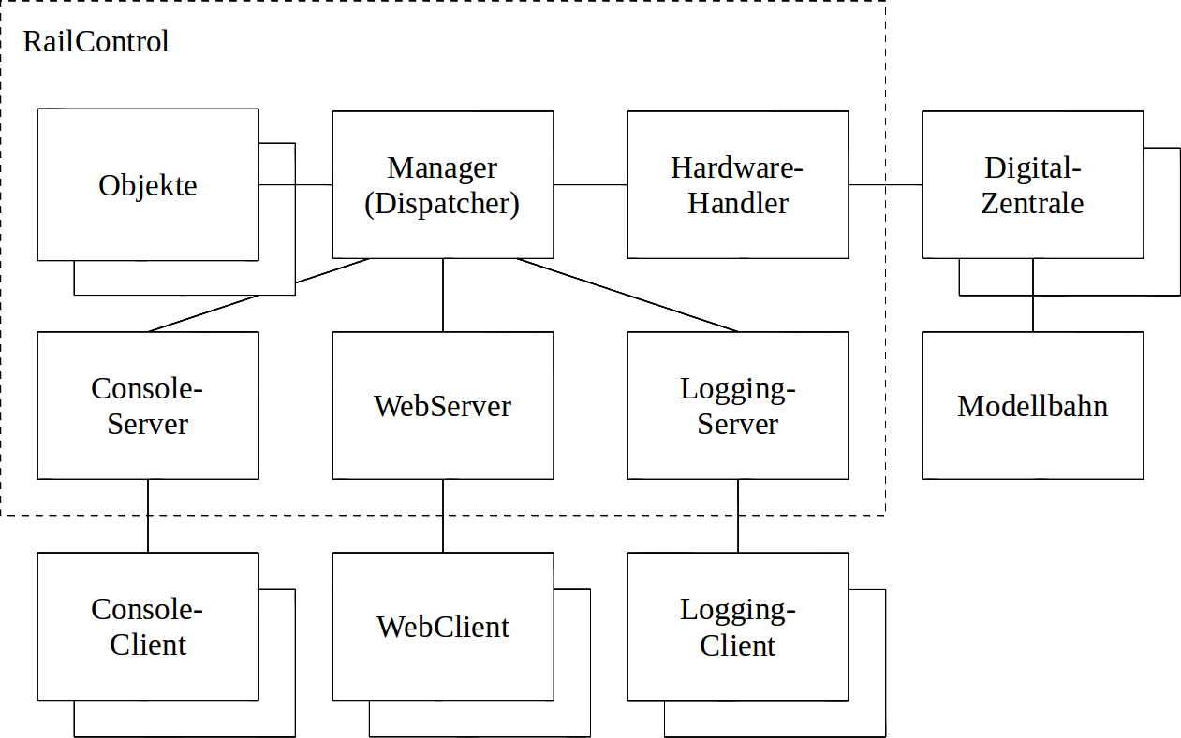
Konzept

Slide 31
Unterstützte Digitalzentralen
Märklin Central Station 2
Märklin Interface 6051
RS485 Rückmeldemodule aus CAS
Virtuelle Zentrale

Slide 32
Webserver
Subset von HTTP 1.1
nur GET-Requests

Slide 33
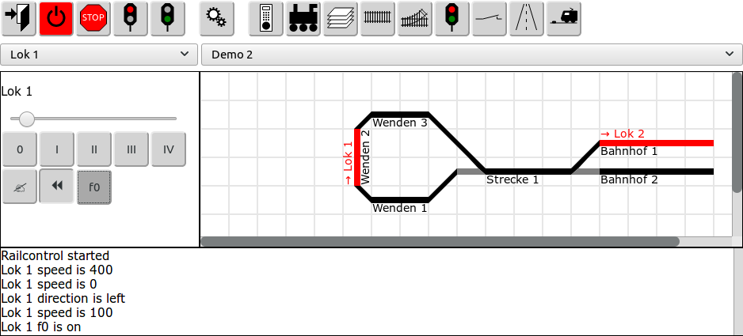
Webserver

Slide 34
Webserver
WLAN: ModellBahn
URL: http://192.168.0.99/

Slide 35
Konzept der Zugsicherung
Lokomotive sucht mögliche Fahrstrassen
Mögliche Fahrstrassen sortieren/priorisieren
Erste Fahrstrasse reservieren
Falls nicht möglich 2., 3., … Fahrstrasse reservieren
Falls reservieren nicht möglich 1s warten und wieder bei 1. Punkt anfangen
Reservierte Fahrstrasse sperren, Weichen und Signale schalten
Rückmelder des Zielblocks registrieren
Lokomotive mit Reisegeschwindigkeit fahren lassen
Bei 1. (fakultativem) Rückmelder Geschwindigkeit reduzieren (40 km/h)
Bei 2. (fakultativem) Rückmelder auf Kriechgeschwindigkeit reduzieren
Bei 3. Rückmelder Lok anhalten, Startblock und Fahrstrasse freigeben
Wieder beim 1. Punkt anfangen

Slide 36
Eingleisiges Beispiel

Slide 37
Eingleisiges Beispiel

Slide 38
Eingleisiges Beispiel

Slide 39
Eingleisiges Beispiel

Slide 40
Eingleisiges Beispiel

Slide 41
Eingleisiges Beispiel

Slide 42
Eingleisiges Beispiel

Slide 43
Kein Halt im Zielblock

Slide 44
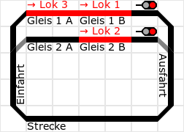
Oval mit Ausweiche

Slide 45
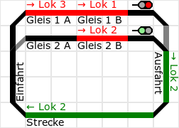
Oval mit Ausweiche

Slide 46
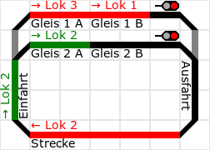
Oval mit Ausweiche

Slide 47
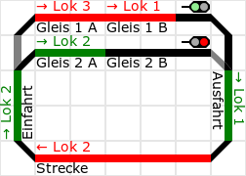
Oval mit Ausweiche

Slide 48
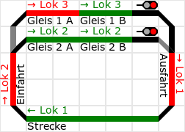
Oval mit Ausweiche

Slide 49
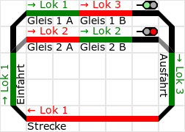
Oval mit Ausweiche

Slide 50
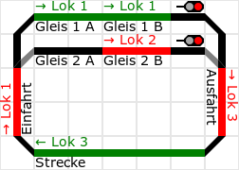
Oval mit Ausweiche

Slide 51
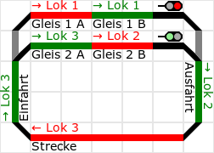
Oval mit Ausweiche

Slide 52
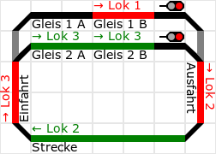
Oval mit Ausweiche

Slide 53

Oval mit Ausweiche

Slide 54
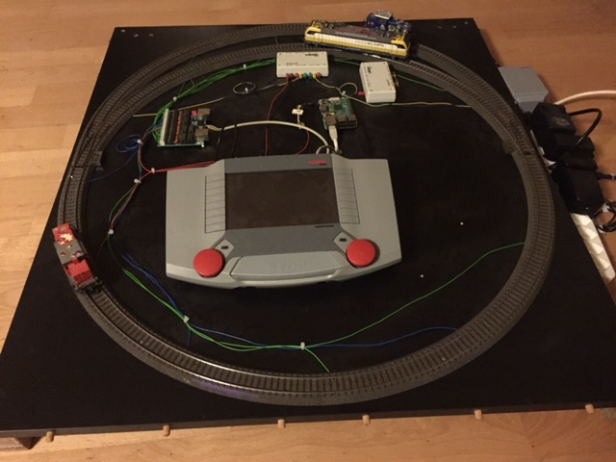
Demo

Slide 55
Wahl der Fahrstrasse
Nach Zufall
Nach Zielblocklänge (kürzester Zielblock)
Nach Nicht-Nutzungsdauer

Slide 56
Pendelzüge

Slide 57
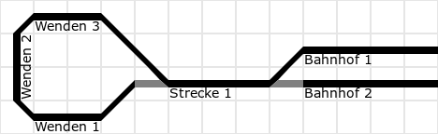
Ganzer Zug wenden

Slide 58

Zug umfahren

Slide 59

Lokomotive wechseln

Slide 60
Blocklänge und Zuglänge
Zug und Block gleich lang
Block länger als Zug
Zug länger als Block

Slide 61
Kurze Züge in langen Blöcken

Slide 62
Kurze Züge in langen Blöcken

Slide 63
Kurze Züge in langen Blöcken

Slide 64
Kurze Züge in langen Blöcken

Slide 65
Kurze Züge in langen Blöcken

Slide 66
Kurze Züge in langen Blöcken

Slide 67
Überlange Züge

Slide 68
Überlange Züge

Slide 69
Überlange Züge

Slide 70
Überlange Züge

Slide 71
Überlange Züge

Slide 72
Ausblick
Spezielle Gleisstücke
Lokbilder sowie Lokfunktionen mit Icons
Dreiweg-, Doppelkreuzungs-, Y-Weichen
Bahnübergänge
Mehrbegriffige Signale und passende Ansteuerung
Automatisches An- und Abkuppeln
Automatisches Umfahren des Zuges / Lokwechsel
Eingleisige Strecken im Gegenverkehr
Massenträgheit der Züge simulieren
Fahren an vorgegebenen Zielort
Und vieles mehr…

Slide 73
Fazit
Funktional: Gut, Automatikbetrieb läuft
Bedienungsfreundlichkeit: Gut, Fehlermeldungen verbesserungswürdig
Performance RailControl Server: Sehr gut
Performance RailControl Client: Kritisch
Es gibt noch viele neue Ideen zum Umsetzen

Slide 74
Fazit als Entwickler
Fleissarbeit (DB, Webserver, Zentralen)
Hochinteressante, komplexe Business-Logik (Automatikbetrieb)
Abbremsen der Züge
Kurze Züge, vorzeitiges Freigeben
Überlange Züge
Race conditions

Slide 75
Fragen

